Slide 1

PFAL 系統設計
方煒
臺灣大學生物產業機電工程學系教授
生物產業自動化教學及研究中心主任
weifang@ntu.edu.tw
2020/01/09

Slide 2
空間需求設計

Slide 3
燈具需求設計

Slide 4
高效能量產之關鍵
以 40 呎貨櫃為例

Slide 5
單位面積的造價頗高，但也比日本便宜許多 (小於1/3)
日本設廠造價 33~50 萬日圓/m² 約 13~20 萬台幣/m²

Slide 6
以產能來估算的
單株折舊成本並不高
sum= 5.65

Slide 7
透過關鍵參數的微調，還可提升產能，進而降低單株折舊成本
6.37
sum= 5.65
2.01

Slide 8
栽培系統配置
植株生長速率
植株含水率 (1-乾溼重比) → 品質
植株大小 → 株距
株高，光源表面溫度 →光源至栽培板距離
植株重量 → 收穫日數，累積光量

Slide 9
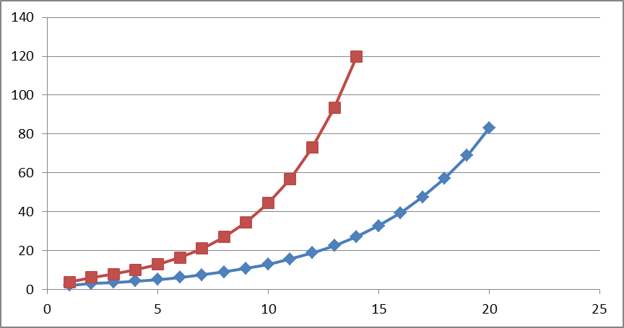
作物生長速率
21 天：年產18 批次
14 天：年產26 批次
後者年產量多出 44 %

Slide 10
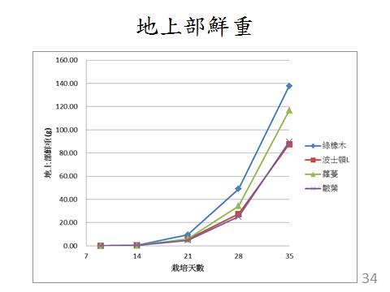
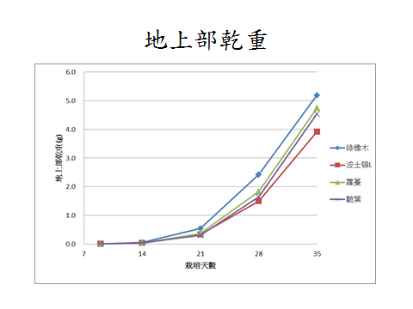
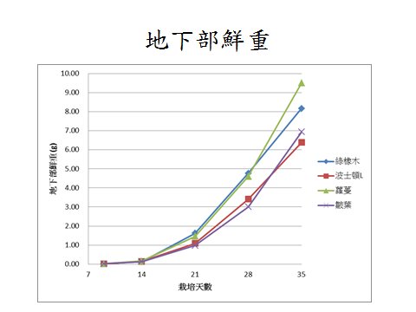
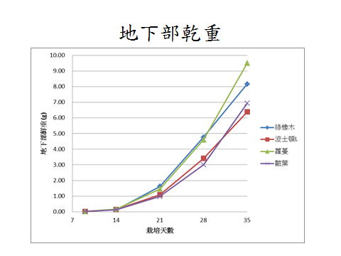

Slide 11
地下部代表根系
根系生長旺盛
營養吸收良好
營養缺乏的症狀較少發生
管理容易
根系較少，地上部也能生長旺盛，代表地下部空間可以再小，營養液水深可以再少

Slide 12
Spectral distribution of 3 LEDs
 | Blue | Green | Red | Far-Red | B/G | R/G | R/Fr
L1: RWB | 23 | 14 | 63 | 0 | 1.64 | 4.5 | -
L2: RW | 22 | 37 | 40 | 1 | 0.59 | 1.08 | 40
L3: SunLike | 25 | 36 | 34 | 5 | 0.69 | 0.94 | 6.8
BPFD (300 ~ 800 nm) = 278 ~ 286 ± 10 µmol s⁻¹m⁻²
Treatments | Overall B/G ratio | Overall R/G ratio
RWB x 6 wks | 1.64 x 6/6 = 1.64 | 4.5
RWB x 5+RW x 1 | (1.64 x 5+0.59 x 1)/6 = 1.465 | (4.5 x 5+1.08 x 1)/6= 3.93
SunLike x 6 wks | 0.69 x 6/6 = 0.69 | 0.94

Slide 13
Treatments of 3 LEDs
Treatments | Stage 1 DAS = 0~3 | Stage 2 DAS = 4~14 | Stage 3 DAS = 15~35 | Stage 4 DAS = 36~42
RWB x 6 | L1_285
RWB x 5+RW x 1 | L1_285 |  |  | L2_286
SunLike x 6 | L3_278
Note：
Stage 1: N0_E0.1_L?_H24_d750_A25
Stage 2: N1_E1.2_L?_H24_d750_A25
Stage 3, 4: N1_E1.2_L?_H16_d37_A25/23
Nx: N Nutrient solution, N0: Tap water, N1: NTU formula
Ex: E EC, x:value ，in mS cm⁻¹
Lx_y: L LED tube, x: type, 1 is RWB (B₂₃:G₁₄:R₆₃), 2 is RW (B₂₂:G₃₇:R₄₀:FR₁),
3 is SunLike (B₂₅:G₃₆:R₃₄:FR₅); y: BPFD value in μmol m⁻²s⁻¹
Hx: H light period, x in hrs per day
dx: d cropping density, x: in plts.m⁻²
Ax/y: A indoor air temperature, x/y: day/night temp., in ℃

Slide 14
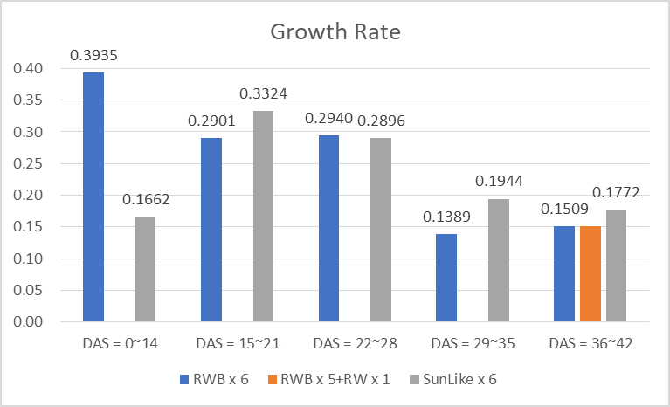
Daily Growth Rate
0.1506
 | DAS = 0~14 | DAS = 15~21 | DAS = 22~28 | DAS = 29~35 |  | DAS = 36~42
RWB | 0.3935 | 0.2901 | 0.2940 | 0.1389 | RWB | 0.1509
 |  |  |  |  |  | 0.1506
 |  |  |  |  | RW
Sunlike | 0.1662 | 0.3324 | 0.2896 | 0.1944 | SunLike | 0.1772

Slide 15
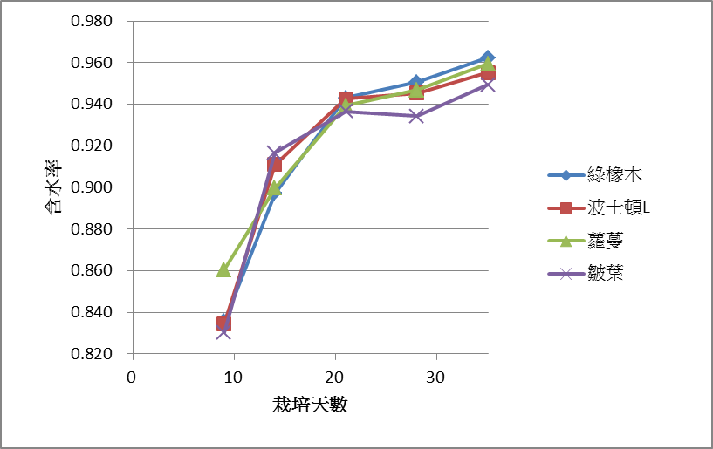
含水率 = 1 -乾溼重比

Slide 16
含水率
乾溼重比 = 乾重/濕重；溼乾重比 = 濕重/乾重
含水率 = 1 - 乾溼重比 = 濕基含水率
水重 = 濕重- 乾重
含水倍數 = 水重/乾重 = 乾基含水率 = 溼乾重比-1
範例：

Slide 17
含水率(含水倍數)差一點點，
乾重差異擴大20多倍
含水率大幅影響品質

Slide 18
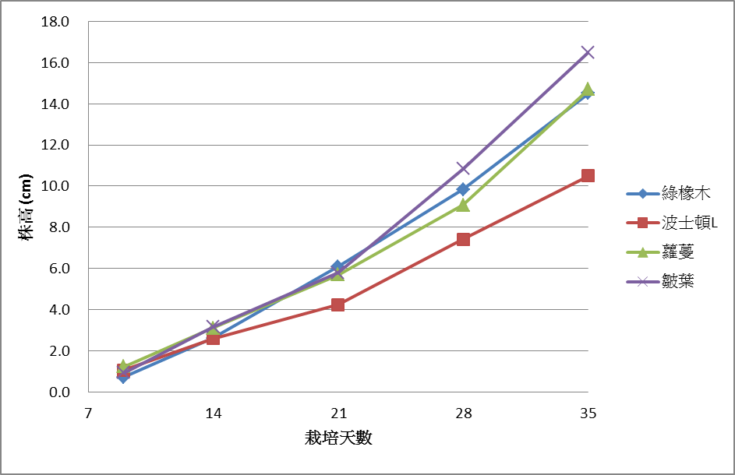
株高，公分

Slide 19
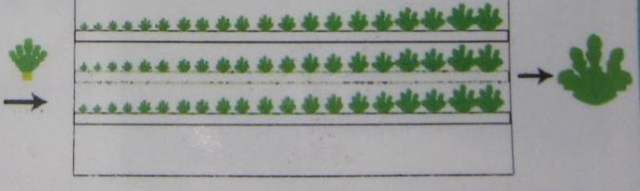
燈具高低隨植株高度調整
光量與距離平方成反比

Slide 20
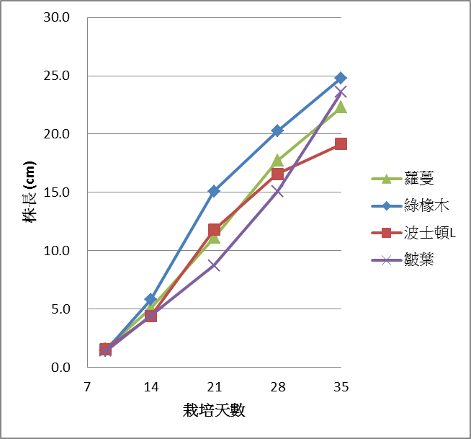
株長，公分

Slide 21
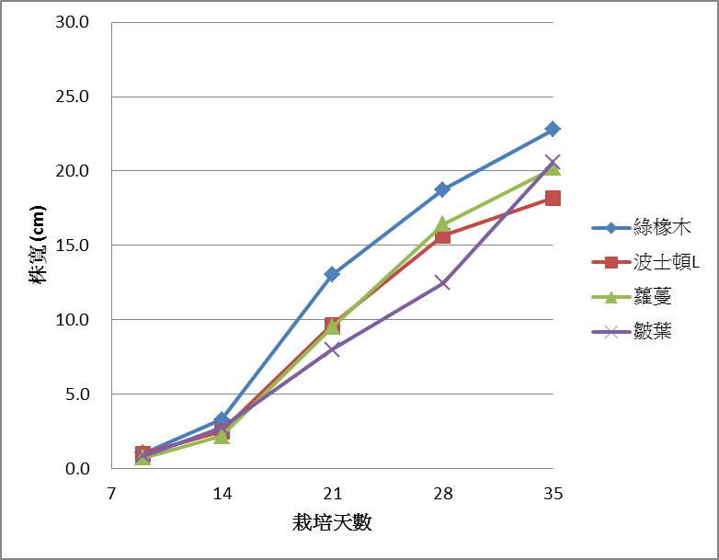
株寬，公分

Slide 22
長 x 寬 x 高 (in cm)
 | Day 9 | Day 14 | Day 28 | Day 35
綠橡木 | 1.7x1.3x0.8 | 6.5x4x3 | 22x21x10 | 27x25x22
波士頓L | 1.9x1.1x1.3 | 5x2.9x3 | 19x18x9 | 21x20x12
蘿蔓 | 2x1x1.5 | 6.5x2.6x4 | 19x18x11 | 25x22x17
皺葉 | 1.8x1.2x1 | 5x4x4 | 17x13x12 | 25x22x18

Slide 23
株距 vs. 栽培密度
A
B
C
D
B = 10000 / A²
    計算例： 69 = 10000 / (12²)
C = 100 / sqrt(D)
  計算例： 2 = 100 / sqrt(2500)

Slide 24
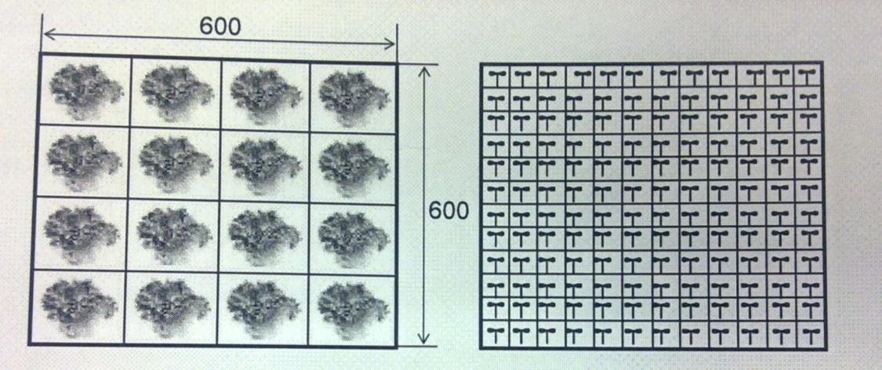
植株長寬決定株距
16 株/盤 = 44 株/m²
144 株/盤 = 400 株/m²
株距決定單位面積產能

Slide 25
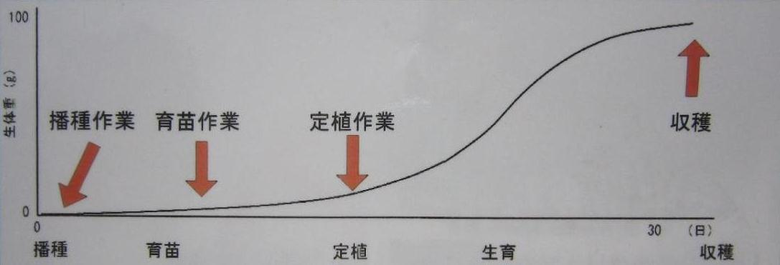
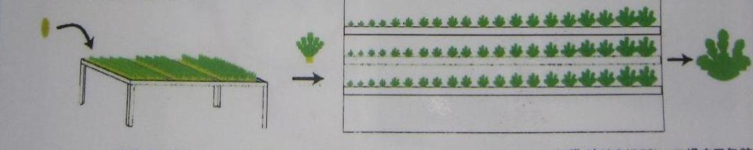
隨植株大小分階段調整栽培密度

Slide 26
隨人工成本與自動化程度調整階段數
* RUI: 時空資源利用指標

Slide 27
如何選光源：光照 vs. 耗電

Slide 28
人工光源之性價比較

Slide 29
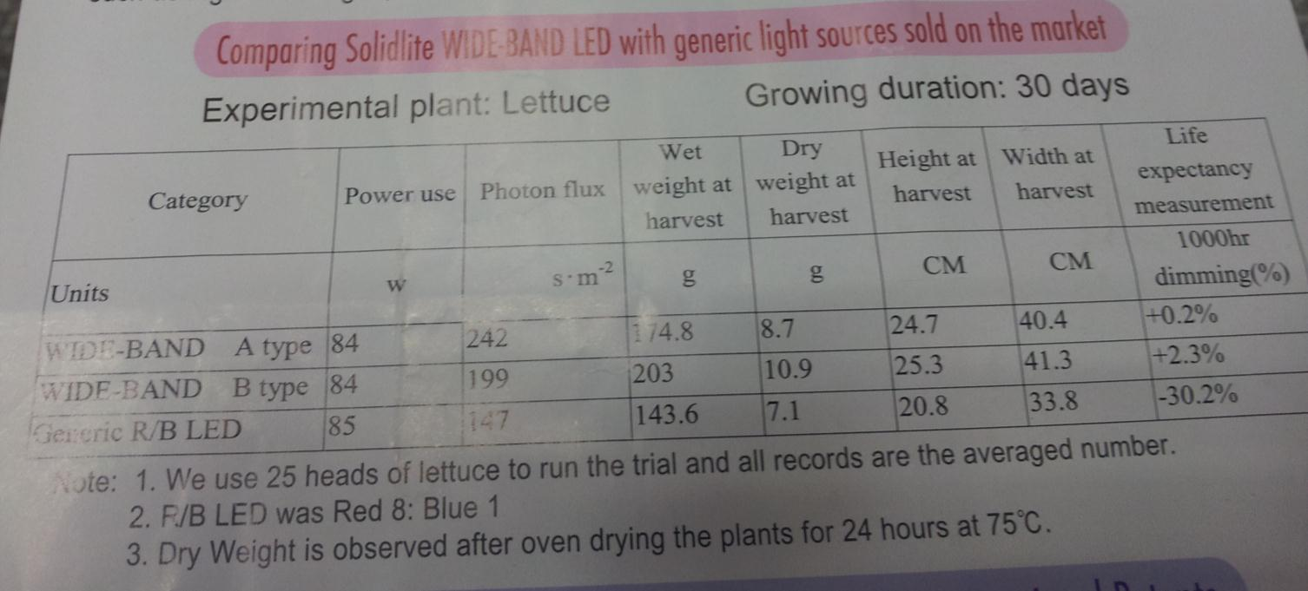
詮興光電

Slide 30
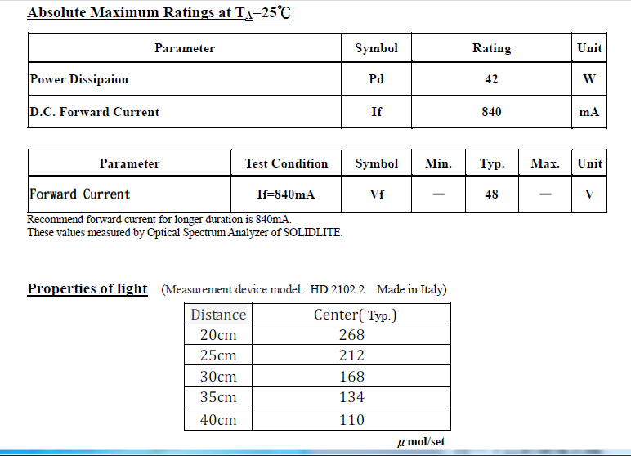

Slide 31
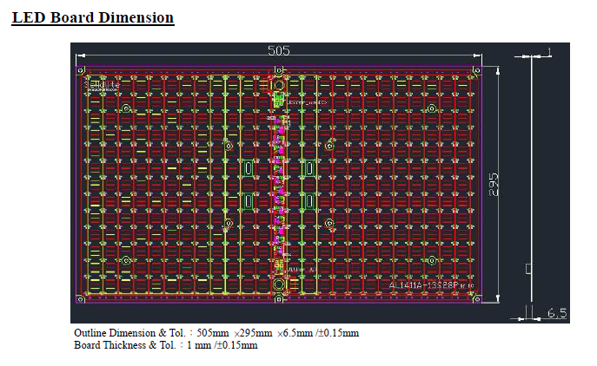

Slide 32
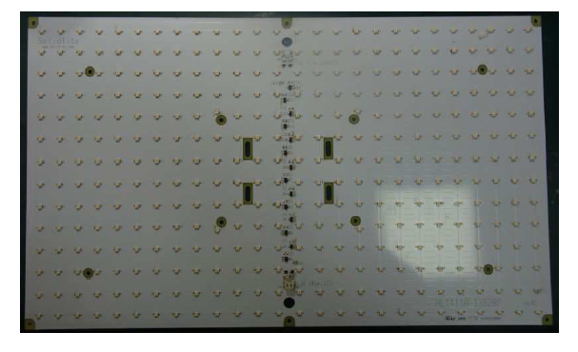

Slide 33
試算 (栽培區 50 cm * 30 cm)
株距 cm | 栽培株數 株/光盤 | 單株耗電 W/株 | 單株燈光費用
10 | 5 x 3 = 15 | 42 W / 15 =2.8 | 1800 /15 = 120 元/株
15 | 3 x 2 = 6 | 42 W / 6 = 7 | 1800 /6 = 300 元/株
18 | 3 x 1 = 3 | 42 W / 3 = 14 | 1800 /3 = 600 元/株

Slide 34
世晶綠能科技

Slide 35
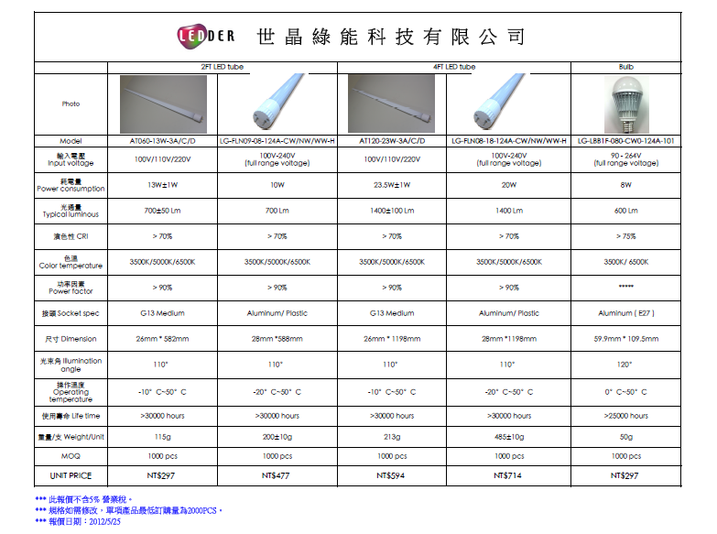

Slide 37
試算 (栽培區 180 cm * 110 cm)
燈距 cm | 株距 cm | 栽培株數 株/光盤 | 單株耗電 W/株 | 單株燈光費用 元/株
10 | 10 | 18 x 11 = 198 | 20Wx18/198= 1.82 | 750x18/198=68
15 | 15 | 12 x 7 = 84 | 20Wx12/96= 2.85 | 750x12/84=107
18 | 18 | 10 x 6 = 60 | 20Wx10/60= 3.33 | 750x10/60=125
10 | 15 | 84 | 20Wx18/96= 3.75 | 750x18/84=160
15 | 18 | 60 | 20Wx12/60= 4 | 750x12/60 = 150

Slide 38
聚陽光能

Slide 39
已知
180cm*130cm
300 坪安裝 900 組
1 坪 = 3.3 m2
1 組 3 萬
每組 400 W

Slide 40
試算
180cm*130cm = 2.34 m2 = 0.709 坪
0.709 坪 x 900 = 638 坪
300 坪安裝 900 組
300 坪應該是土地面積
栽培架應該是四層
床架佔土地面積 (空間使用率) 約 0.5
栽培面積 300 x 0.5 x 4 = 600 坪
由 638 坪反推的空間使用率大約為 0.53

Slide 41
試算 (光盤 180 cm * 130 cm)
株距 cm | 栽培株數 株/光盤 | 單株耗電 W/株 | 單株之燈光費用，元/株
10 | 18 x 13 = 234 | 400 W / 234 = 1.71 | 30000/234= 128
15 | 12 x 8 = 96 | 400 W / 96 = 4.17 | 30000/96= 312
18 | 10 x 7 = 70 | 400 W / 70 = 5.71 | 30000/70= 429

Slide 42
三家 彙整 | 燈管間距 cm | 株距 cm | 單株耗電 W/株 | 單株之燈光費用，元/株
聚陽光能 |  | 10 | 1.71 | 128
聚陽光能 |  | 15 | 4.17 | 312
聚陽光能 |  | 18 | 5.71 | 429
世晶綠能 | 10 | 10 | 1.82 | 68
世晶綠能 | 15 | 15 | 2.85 | 107
世晶綠能 | 18 | 18 | 3.33 | 125
世晶綠能 | 10 | 15 | 3.75 | 160
世晶綠能 | 15 | 18 | 4.00 | 150
詮興光電 |  | 10 | 2.8 | 120
詮興光電 |  | 15 | 7 | 300
詮興光電 |  | 18 | 14 | 1600

Slide 43
三家 彙整 | 單株耗電 W/株 | 單株之燈光費用 元/株 | W價比 W/元
聚陽光能 | 1.71 | 128 | 0.0133
聚陽光能 | 4.17 | 312
聚陽光能 | 5.71 | 429
世晶綠能 | 1.82 | 68 | 0.0266
世晶綠能 | 2.85 | 107
世晶綠能 | 3.33 | 125
世晶綠能 | 3.75 | 160
世晶綠能 | 4.00 | 150
詮興光電 | 2.8 | 120 | 0.0233
詮興光電 | 7 | 300
詮興光電 | 14 | 1600

Slide 44
性價比 = W 價比 x 光照效率
r = W價比：W/株 / 元/株
光照效率 E：
  各光源依照前述方式安裝，在栽培板上量測所得的光量 μmol/s 除以燈具耗電瓦數 W
性價比 k：
  K = r x E
  W/元 x μmol/s/W = μmol/s/元
投資一元於該種燈具，可在栽培板上取得 k μmol/s 的光量

Slide 45
栽培流程的訂定範例1
育苗期
第一階段 (14天)
調質期
第三階段 (7天)
育成期
第二階段 (14天)
浸種48 hr後移入育苗系統
栽培密度：333 plants/m²
栽培密度：40 plants/m²
栽培密度：20 plants/m²

Slide 46
栽培流程的訂定範例2
播種期
第一階段 (7天)
育成期
第三階段 (14天)
育苗期
第二階段 (14天)
浸種48 hr後選擇有發芽者移入育苗盤
栽培密度：333 plants/m²
第一次移植 (又稱為疏植)
第二次移植 (又稱為定植)
栽培密度：40 plants/m²
栽培密度：20 plants/m²

Slide 47
環境參數設定 範例
環境參數 | 育苗期 | 育成期 | 調質期
 | 第一階段 | 第二階段 | 第三階段
光量 (μmol/m²/s) | 230±30 | 270±30
光週期 (明/暗 ，hr) | 24/0 | 16/8
DLI (mol/m²/day) | 20 | 16
氣溫 (明/暗 ，℃) | 22/20
相對溼度 (%) | 80 ~ 90
電導度 (mS/cm) | 1.2±0.1
pH | 5.8±0.1
二氧化碳濃度 (ppm) | 1200±100

Slide 48
要種甚麼? 每株耗電狀況的量化
E = A*B*C*D /1000
G = E / F
1 kW.hr = 1 度
35 天

Slide 49
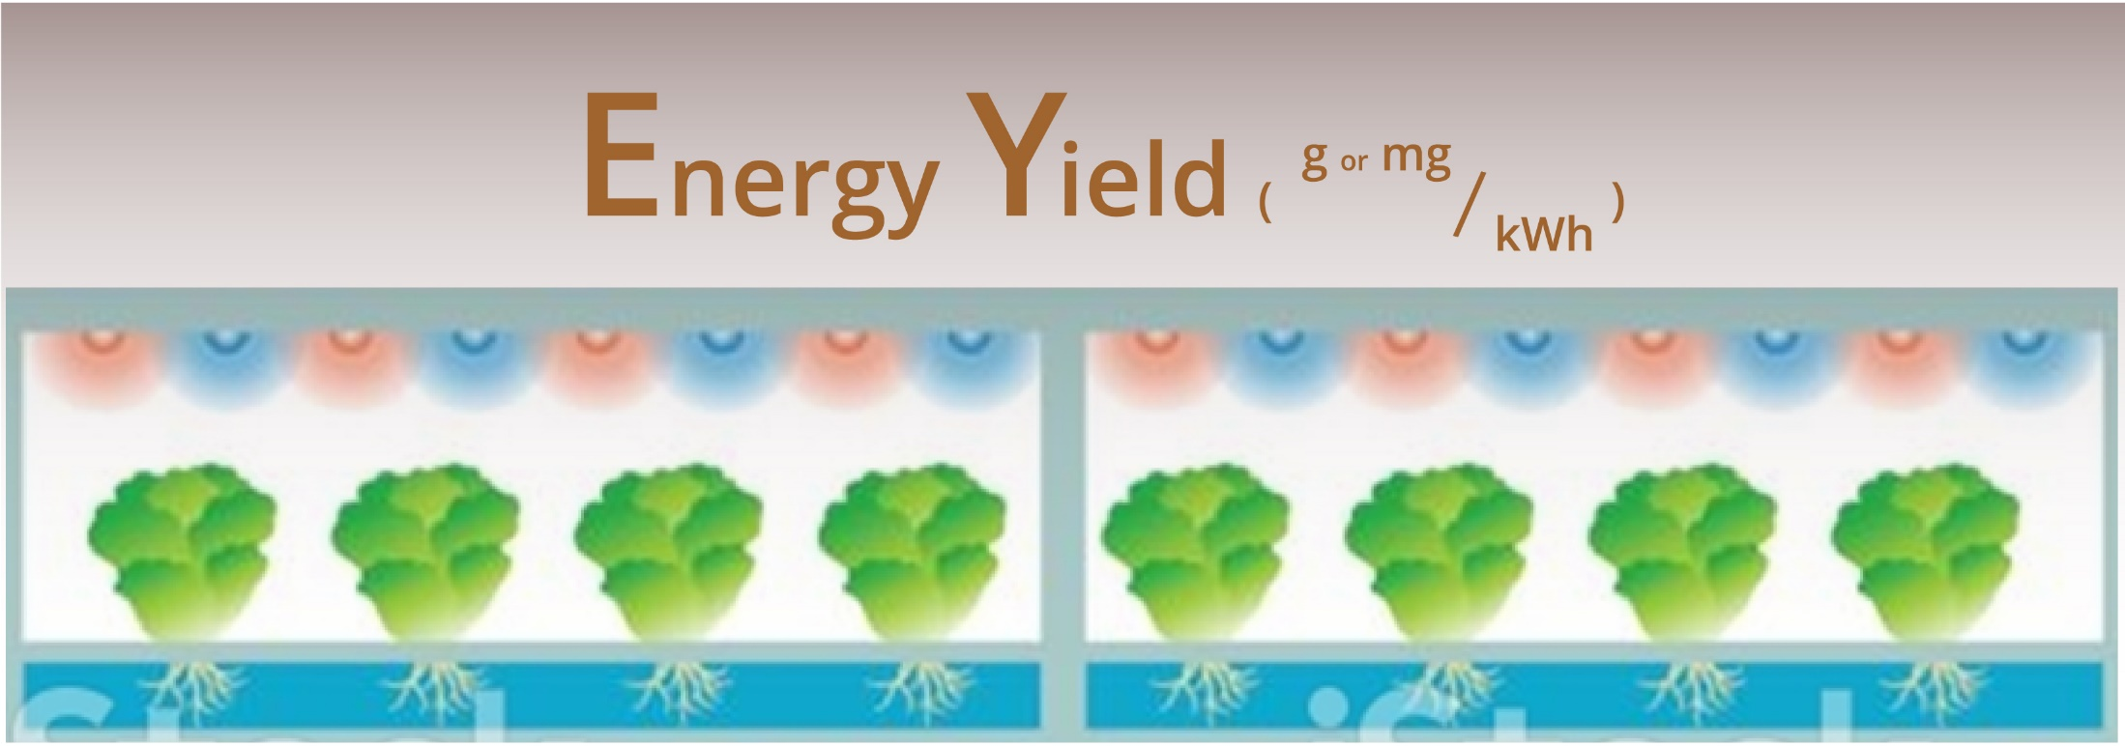
Electric energy use efficiency ?
電力產能
PCA (in W m⁻²) Power Consumption per unit Area
DPI (in kWh d⁻¹ m⁻²) = PCA × hrs per day / 1000
TPI(i) (in kWh/plant) = DPI(i) × Days(i) / density(i)
Overall Total Power Integral
OTPI = Σ TPI (stage i)
栽培全程的單株總累積能耗
EY (g/kWh)= FW (g/plant) / OTPI (kWh/plant)
EY_{A} (mg/kWh)=FW_{A}(mg/plant) / OTPI (kWh/plant)
EY_{E} (mg/kWh)= FW_{Vit.E}(mg/plant) / OTPI (kWh/plant)

Slide 50
栽培條件(z1)的標準化
D = B*C*3.6 /1000
F = D*E / A
PPF 光合作用有效光，單位：μmol/m²/s
DLI 日總累積光量，單位：mol/m²/day

Slide 51
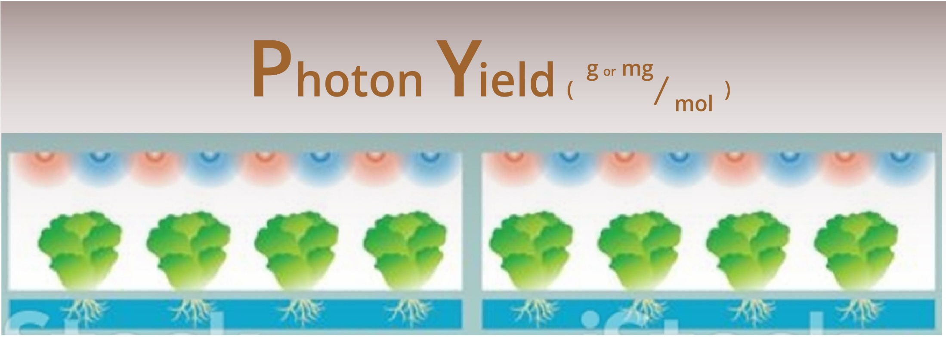
Light energy use efficiency ?
光子產能
DLI(i) (mol day⁻¹ m⁻²) = PPFD (μmol m⁻² s⁻¹) x hrs per day x 3.6/1000
TLI(i) (mol/plant) = DLI(i) × Days(i) / density(i)
Overall Total Light Integral
OTLI = Σ TLI (stage i)
栽培全程的單株總累積光量
PY (g mol⁻¹) = FW (g/plant) / OTLI (mol/plant)
PY_{A} (mg mol⁻¹)=FW_{A} (mg/plant) / OTLI (mol/plant)
PY_{E} (mg mol⁻¹)= FW_{Vit.E}(mg/plant) / OTLI (mol/plant)

Slide 52
量化指標的訂定
PY = FW/TLI (單位 g/mol)
  Photon Yield: 一個 mol 光子的蔬菜產量
  FW: 收穫時單株鮮重， g/plant
  TLI: 單株之累計總光量，mol/plant

Slide 53

栽培全程 單株累計總光量 TLI的計算
s | A | B | C | TLI(s)=B*C/A
階段 | 株/m² | DLI | days | mol/株
1 | 333 | 20 | 14 | 0.84
2 | 40 | 16 | 14 | 5.6
3 | 20 | 17 | 7 | 5.95
 |  |  | Sum | 12.39
DLI = PPF x hrs x 3.6 / 1000
PPF 光合作用有效光，單位：μmol/m²/s
hrs 日給光時間，單位：小時
DLI 日總累積光量，單位：mol/m²/day
TLI : Total Light Integral per plant
$$TLI=\sum_{s=1}^{n}{TLI(s)}$$

Slide 54
電力產能 EY (g/度)之評比
Energy Yield
B 為 PY, C 為 EY
D = C / B，使用相同光源時 EY/PY 的數值要相同
此欄僅作為確認計算有無失誤

Slide 55
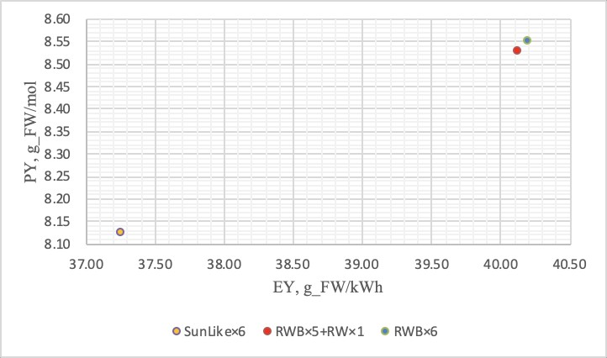
PY vs. EY: a powerful diagram for
Total Performance Evaluation
植物工廠的整體性能評估
A, B, C, D 可以是
四種光譜
四個公司的燈
四種營養液
四種作物
四種栽培系統
四種栽培法
四個工作人員..等
A,B,C,D can be
4 types of spectra,
lamps from various company, types of nutrient, types of crops, types of cropping system, types of cultural practices or workers..etc.
A
Energy-wise: A > B > C > D
C
Photon-wise: A > C > B > D
A >> D in both energy & photon-wise
B
D

Slide 56
另一栽培條件(z2)

Slide 57
兩栽培條件(z1 vs. z2)之比較
弱光 (z2) 時
  g/mol 值較高 (投資報酬遞減定律)
強光 (z1) 時
  g/株值較高 (鮮重較重)
  g/度值較高 (每度電產出較多的鮮重)
  mol/度值較高

Slide 58
參數代碼
N??_E??_F??_D??
N??_E??_L??_??_D??
N ? | E ? | F ? L ??_?? | D ?
營養液配方 | 營養液濃度 以電導度表示 (mS/cm, dS/m) | 人工光源種類 F 螢光燈管 L 發光二極體 與光量值 (μmol/m²/s) | 日累積光量 (mol/m²/day)
N1, N2 | E1.2 E0.1, E0.6, E1.2 | F 230, 270 L 9R 100 L 8R1B 100 L 4CW4R1B 100 L 9CW 100 L RB 270 | D 16 D 20, 16, 9 D 15, 16, 17, 18

Slide 59
單位面積之日累積光量
(DLI 單位 mol/m²/day)
DLI =光量值 x 每日光照時數 x 3.6 / 1000
計算例：
光量值 | 230 μmol/m²/s | 270
每日光照時數 | 24 hrs | 16 hrs
DLI | 230 x 24 x 3.6 / 1000 = 19.87 約 20 | 270 x 16 x 3.6 / 1000 = 15.55 約 16

Slide 60
1. 養液配方 (第2,3階段) 與養液濃度 (第3階段)
處理組別 | 第一階段育苗期 (1~14天) | 第二階段育成期 (15~28天) | 第三階段調質期 (29~35天)
1 | N1_E1.2_F230_D20 | N1_E1.2_F270_D16 | N1_E1.2_F270_D16
2 |  | 同上 | N1_E0.6_F270_D16
3 |  | 同上 | N2_E1.2_F270_D16
4 |  | 同上 | N3_E0.1_F270_D16
5 |  | 同上 | N3_E0.1_F270_D16*
6 |  | N2_E1.2_F270_D16 | N2_E1.2_F270_D16
7 |  | 同上 | N2_E0.6_F270_D16
N1：迦南農場配方，N2：花寶1號，N3：清水
E：電導度值 (mS/cm)
F：色溫 3000 K 的螢光燈管光量值 (μmol/m²/s)
D：日累積光量值 (mol/m²/day)
*：處理組別5之第三階段的處理期間為33~35天 (收穫前三天)，其他均為收穫前七天

Slide 61
2. 光質處理 (第3階段)
處理組 | 第一階段 (1~14天) | 第二階段 (15~28天) | 第三階段 (29~35天)
8 | N1_E1.2_F230_D20 | N1_E1.2_F270_D16 | N1_E1.2_L9R_100_D9
9 | 同上 | 同上 | N1_E1.2_L8R1B_100_D9
10 | 同上 | 同上 | N1_E1.2_L4CW4R1B_100_D9
11 | 同上 | 同上 | N1_E1.2_L9CW_100_D9
N1：迦南農場配方
E：電導度值(mS/cm)
F：螢光燈管光量值(3oooK) (μmol/m²/s)
LX_Y：光質為X之LED燈管，光量值為Y (mol/m²/day)
D：日累積光量值 (mol/m²/day)

Slide 62
3. 日累積光量 (DLI) (第3階段)
燈管：三波長高頻 T5 燈管，色溫 3OOO K (Wellpower, Taiwan)
處理組 | 第一階段 (1~14天) | 第二階段 (15~28天) | 第三階段 (29~35天)
12 | N1_E1.2_F230_D20 | N1_E1.2_F270_D16 | N1_E1.2_F270_D15
13 | 同上 | 同上 | N1_E1.2_F270_D16
14 | 同上 | 同上 | N1_E1.2_F270_D17
15 | 同上 | 同上 | N1_E1.2_F270_D18
N1：迦南農場配方
E：電導度值 (mS/cm)
F：螢光燈管光量值 (3oooK) (μmol/m²/s)
D：日累積光量值 (mol/ m²/day)

Slide 63
4. 配方 (第2,3階段)、濃度 (第3階段)、日累積光量 (第3階段)
處理組 | 第一階段 (1~14天) | 第二階段 (15~28天) | 第三階段 (29~35天)
16 | N1_E1.2_F230_D20 | N1_E1.2_F270_D16 | N1_E0.6_F270_D17
17 |  | 同上 | N2_E1.2_F270_D17
18 |  | N2_E1.2_F270_D16 | 同上
19 |  | 同上 | N2_E0.6_F270_D17
N1：迦南農場配方，N2：花寶1號
E：電導度值 (mS/cm)
F：螢光燈管光量值值 (3000K) (μmol/m²/s)
D：日累積光量值 (mol/ m²/day)

Slide 64
5. 養液濃度、光質、日累積光量 (第3階段)
處理組 | 第一階段育苗期 (1~14天) | 第二階段育成期 (15~28天) | 第三階段調質期 (29~35天)
20 | N1_E1.2_F230_D20 | N1_E1.2_F270_D16 | N1_E0.6_LRB_270_D17
21 | 同上 | 同上 | N1_E0.2_LRB_270_D17
N1：迦南農場配方
E：電導度值 (mS/cm)
F：螢光燈管光量值值 (3000K) (μmol/m²/s)
LX_Y：光質為X之LED燈管，光量值為Y (μmol/m²/s)
D：日累積光量值 (mol/m²/day)
第一階段(1~14天)處理為N1_E1.2_F230_D20
第二階段(15~28天)處理為N1_E1.2_F270_D16

Slide 65
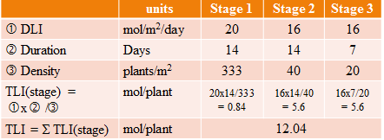
PY的計算
Treat-ments | Stage 1 (Day 1~14) | Stage 2 (Day 15~28) | Stage 3 (Day 29~35) | Total LI | Shoot FW | PY
1 | N1_E1.2_F230_D20 | N1_E1.2_F270_D16 | N1_E1.2_F270_D16 | 12.04 | 138.86 | 11.52
2 |  |  | N1_E0.6_F270_D16 |  | 106.50
3 |  |  | N2_E1.2_F270_D16 |  | 125.68
4 |  |  | N3_E0.1_F270_D16 |  | 79.89 | 6.63
5 |  |  | N3_E0.1_F270_D16* |  | 109.55
6 |  | N2_E1.2_F270_D16 | N2_E1.2_F270_D16 |  | 91.89
7 |  |  | N2_E0.6_F270_D16 |  | 85.16

Slide 66
最高 與 最低 PY的比較
Treat-ments | Stage 1 (Day 1~14) | Stage 2 (Day 15~28) | Stage 3 (Day 29~35) | TLI/plt | Shoot FW/plt | PY
16 | N1_E1.2_F230_D20 | N1_E1.2_F270_D16 | N1_E0.6_F270_D17 | 12.39 | 136.5 | 11.01
17 |  |  | N2_E1.2_F270_D17 |  | 125.2
18 |  | N2_E1.2_F270_D16 |  |  | 112.4
19 |  |  | N2_E0.6_F270_D17 |  | 104.6
20 | N1_E1.2_F230_D20 | N1_E1.2_F270_D16 | N1_E0.6_LRB_270_D17 | 12.39 | 159.5 | 12.87
21 |  |  | N1_E0.2_LRB_270_D17 |  | 104.2
Treatment no. | Shoot FW/plt, g/plt | TLI/plt, mol/plt | PY, g/mol
The best: no. 20 | 159.5 | 12.39 | 12.87
The worst: no. 4 | 79.89 | 12.04 | 6.63
The best vs. the worst:
(12.87-6.63)/6.63 x 100 = 94.1 %
66

Slide 67
PY的比較：收穫前七天更換燈管
FL (3000 K色溫) vs. RB LED (R:B=9:1)
全程35 天 (五週)
只有收穫前七天 (一週) 有差別：FL vs. RB LED
鮮重 16.9 % 差異 (RB LED is better due to spectral difference)
處理組別 | FW 鮮重g/株 | TLI mol/株 | PY g/mol
20. FL+FL+LED | 159.5 | 12.39 | 12.87
16. FL+FL+FL | 136.5 | 12.39 | 11.01
QY= FW/TLI (in g/mol)

Slide 68
收穫前七天的燈管差異影響鮮重與硝酸鹽含量
FL (3000 K色溫) vs. RB LED (R:B=9:1)
全程35 天
只有收穫前七天有差別：FL vs. RB LED
硝酸鹽 8 % 差異 (RB LED is better due to more RED)
處理組別 | 鮮重 g/株 | 硝酸鹽 ppm
20. FL+FL+LED | 159 (高者優) | 2291 (低者優)
16. FL+FL+FL | 136 | 2475

Slide 69
營電比 (PI)
EY
(g/kWh)
Price
($/g)
營電比
Profitability Index
Elec.Fee
($/kWh)
電力產能
作物售價
電費
PI = (EY x Price)/ Elec.Fee
(g/kWh x $/g) / ($/kWh)

Slide 70
不同光質栽培不同芽菜的PY,EY 與PI (營電比)比較
different Light Quality for different Sprouts
PI values are shown by the radius of the dots
圓點的半徑代表 PI 值的大小

Slide 71
不同光質栽培不同生菜與芝麻菜的PY,EY 與PI比較
different Light Quality for different Lettuce & Rucola

Slide 72
不同養液栽培不同生菜的PY,EY 與PI比較
different Nutrient Solution for different Lettuce

Slide 73
投資
工程經濟分析

Slide 74
局部資料 彙整
廠名 | 總面積 (栽培面積) m² | 層數 | 產能 株/日 | 單位面積年產能 * kg/m²/yr | 造價 ¥ | 造價 萬¥/株 | 造價 萬¥/m²
Green Flavor | (66) | 7 | 300 | (166) | 2178萬 | 7.26 | 33
OoToya | (160) | 7 | 350 | (80) | 5280萬 | 15 | 33
Urban Farm | 546 (400) | 9 | 1200 | 67 (91) | 1.2億 | 10 | (30)
Ozu | (500) | 7 | 1500 | (110) | 1.65億 | 11 | 33
Mirai (規劃) | 1000 | 10 | 4000 | 146 | 3.3億 | 8.25 | 33
Fairy Angle | 2870 | 10 | 8000 | 102 | 15億 | 18.7 | 51.9
Mirai (規劃) | 3000 | 10 | 10000 | 122 | 9.9億 | 9.9 | 33
* 假設每株 100 g，全年 365 天連續量產

Slide 75
售價： 0.3 NT$/g
日本的設廠投資為 7 萬日圓/株，約 2.8 萬台幣/株

Slide 76
售價：0.3 NT$/g

Slide 77
售價：0.5 NT$/g

Slide 78
售價：0.5 NT$/g

Slide 79
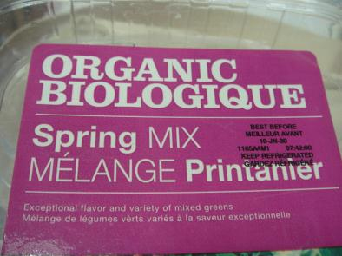
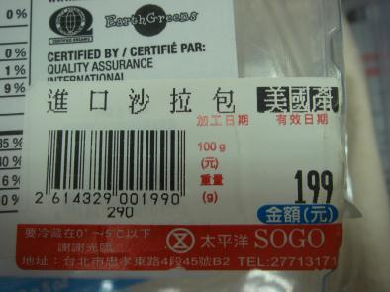
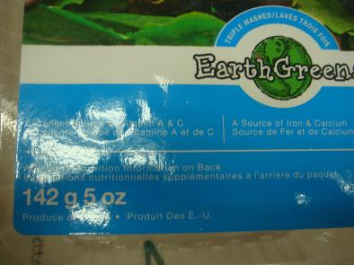
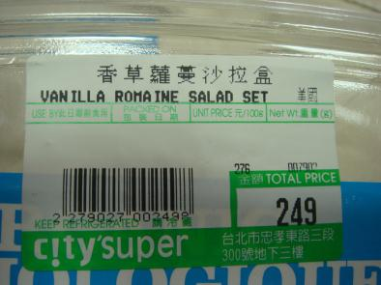

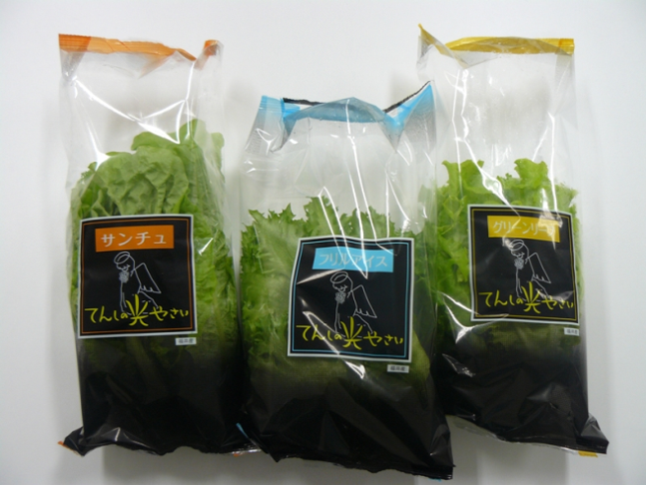
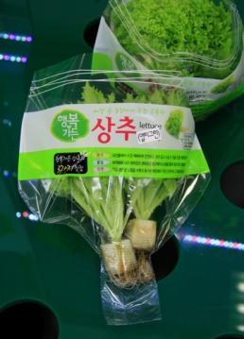
¥360 for 120 g (1.2 NT$/g)
¥198 for 60 g (1.32 NT$/g)
台(美國進口)日韓(植物工廠量產)生鮮萵苣產品超市售價
199~249 NT$ for 142 g (1.4~1.75 NT$/g)
70 NT$ for 50 g (1.4 NT$/g)

Slide 80
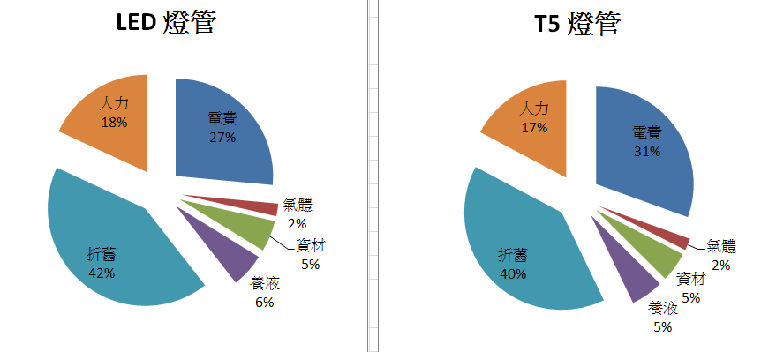
LED vs. T5
成本：20 元/株

Slide 81
LED vs. T5
成本：20 元/株

Slide 82
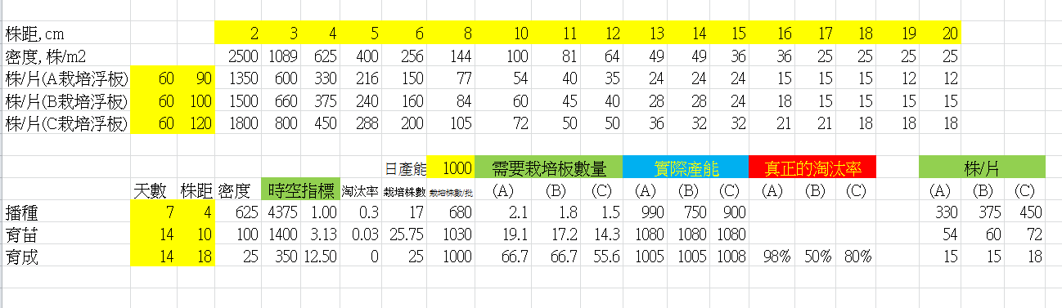
投資評估補述1

Slide 83
投資評估補述2

Slide 84
投資評估補述3

Slide 85
投資評估補述4

